Slide 1

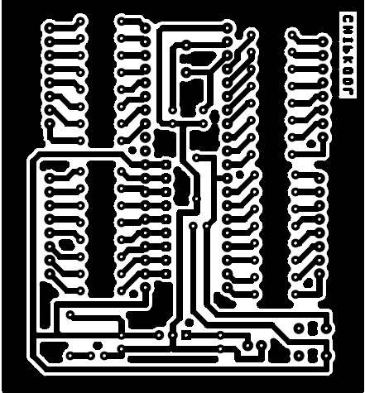
6. THÍ NGHIỆM GIA CÔNG QUANG HÓA
Chuẩn bị nguyên vật liệu thí nghiệm
Học viên chuẩn bị sẵn phim in sẳn trên giấy scan hình cần để gia công (74mm x 105mm) hình ảnh tùy chọn.

Slide 2
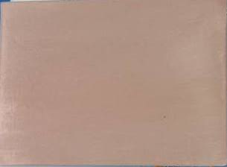
6. THÍ NGHIỆM GIA CÔNG QUANG HÓA
Tiến hành thí nghiệm
- Bước 1: Chuẩn bị bề mặt cần phủ
Dùng giấy nhám chà sạch lớp đồng bị oxi hóa

Slide 3
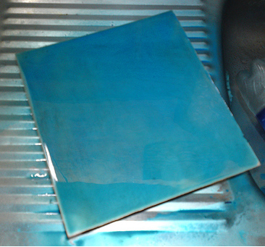
6. THÍ NGHIỆM GIA CÔNG QUANG HÓA
Tiến hành thí nghiệm
- Bước 2. Phủ đều chất cảm quang lên bề mặt cần gia công

Slide 4
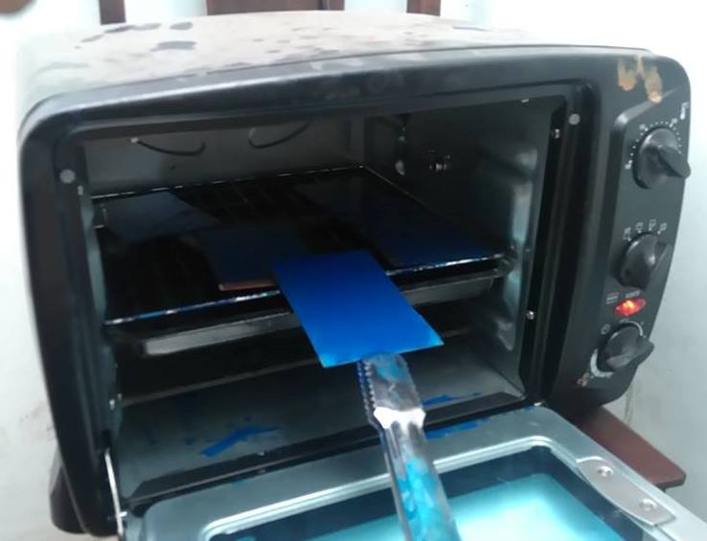
6. THÍ NGHIỆM GIA CÔNG QUANG HÓA
Tiến hành thí nghiệm
- Bước 3. Sấy khô chất cảm quang
Notes:
+ Nhiệt độ sấy 120° khoảng 10 phút
+ Để chất cảm quang trên phíp đồng khô và nguội.
+ Ép phim lên bề mặt đã phủ chất cảm quang

Slide 5
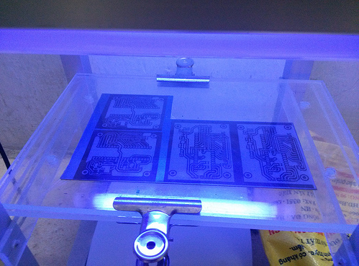
6. THÍ NGHIỆM GIA CÔNG QUANG HÓA
Tiến hành thí nghiệm
Bước 4. Chiếu tia UV từ 15 -20 phút

Slide 6
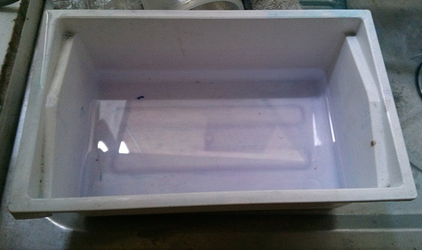
6. THÍ NGHIỆM GIA CÔNG QUANG HÓA
Tiến hành thí nghiệm
- Bước 5. Rửa bản bằng dung dịch Carbonat Natri
Notes:
+ Nhiệt độ sấy 120° khoảng 10 phút
+ Để chất cảm quang trên phíp đồng khô và nguội.
+ Ép phim lên bề mặt đã phủ chất cảm quang

Slide 7
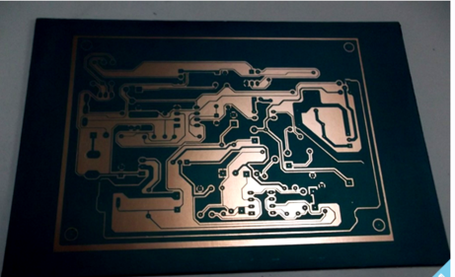
6. THÍ NGHIỆM GIA CÔNG QUANG HÓA
Tiến hành thí nghiệm
Phip đồng sau khi rửa mực in

Slide 8
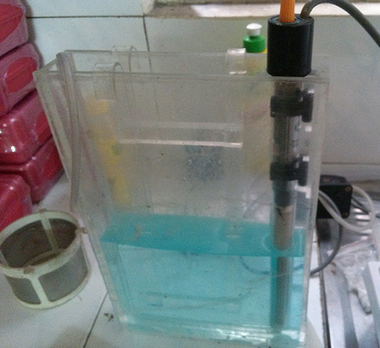
6. THÍ NGHIỆM GIA CÔNG QUANG HÓA
Tiến hành thí nghiệm
- Bước 6. Tiến hành ăn mòn (dung dịch sắt Clorua) tới độ sâu cần thiết
Notes:
+ Nhiệt độ sấy 120° khoảng 10 phút
+ Để chất cảm quang trên phíp đồng khô và nguội.
+ Ép phim lên bề mặt đã phủ chất cảm quang

Slide 9
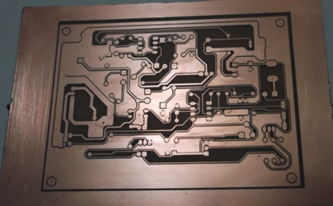
6. THÍ NGHIỆM GIA CÔNG QUANG HÓA
Tiến hành thí nghiệm
Bảng mạch sau khi ăn mòn lớp đồng

Slide 10
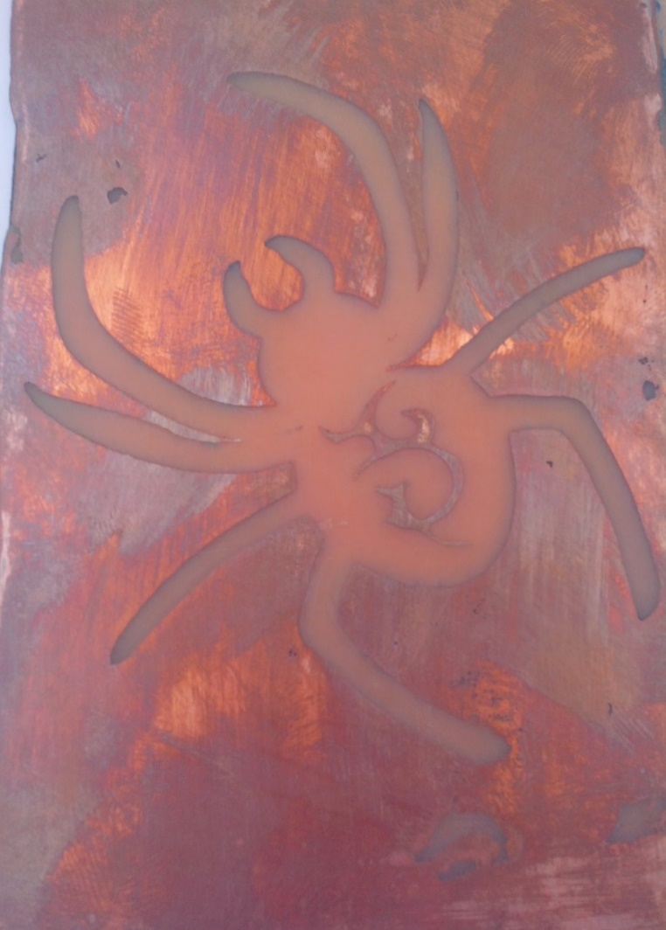
6. THÍ NGHIỆM GIA CÔNG QUANG HÓA
Một số kết quả đạt được

Slide 11
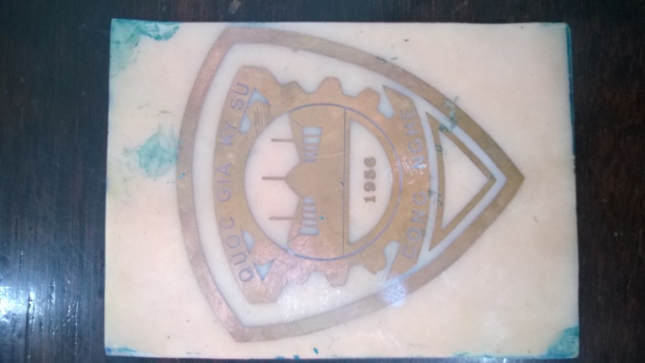
6. THÍ NGHIỆM GIA CÔNG QUANG HÓA
Một số kết quả đạt được

Slide 12
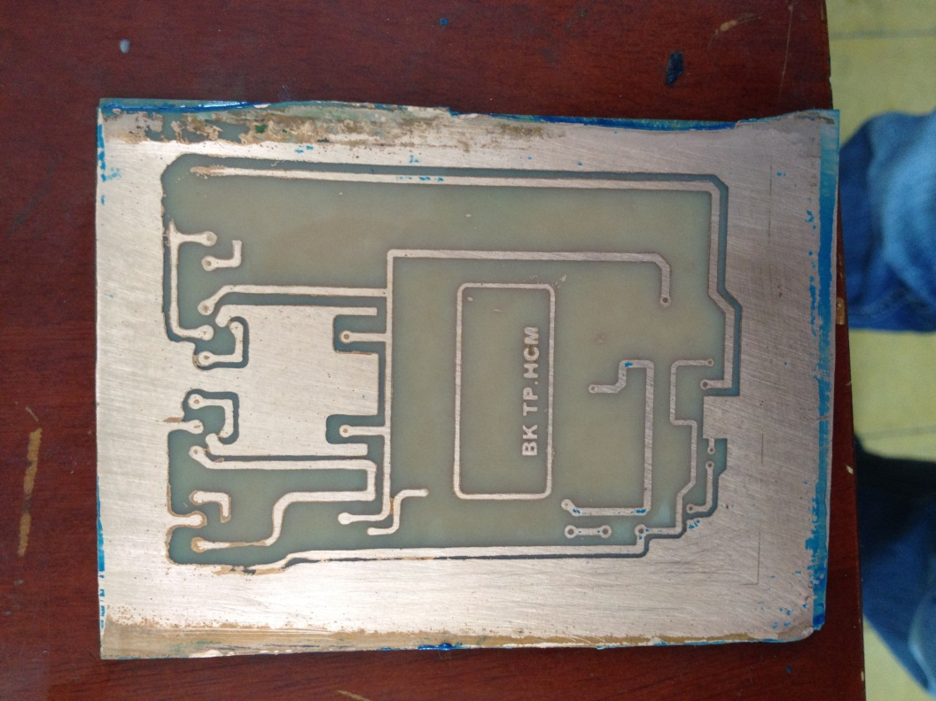
6. THÍ NGHIỆM GIA CÔNG QUANG HÓA
Một số kết quả đạt được

Slide 13
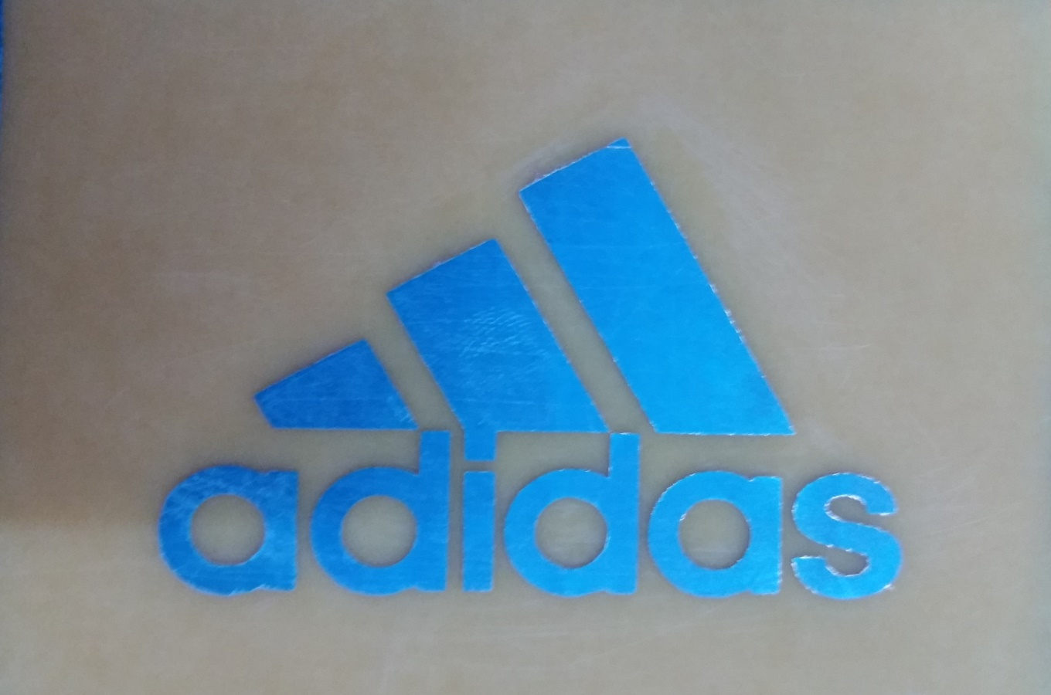
6. THÍ NGHIỆM GIA CÔNG QUANG HÓA
Một số kết quả đạt được

Slide 14
XIN CẢM ƠN

